Slide 1
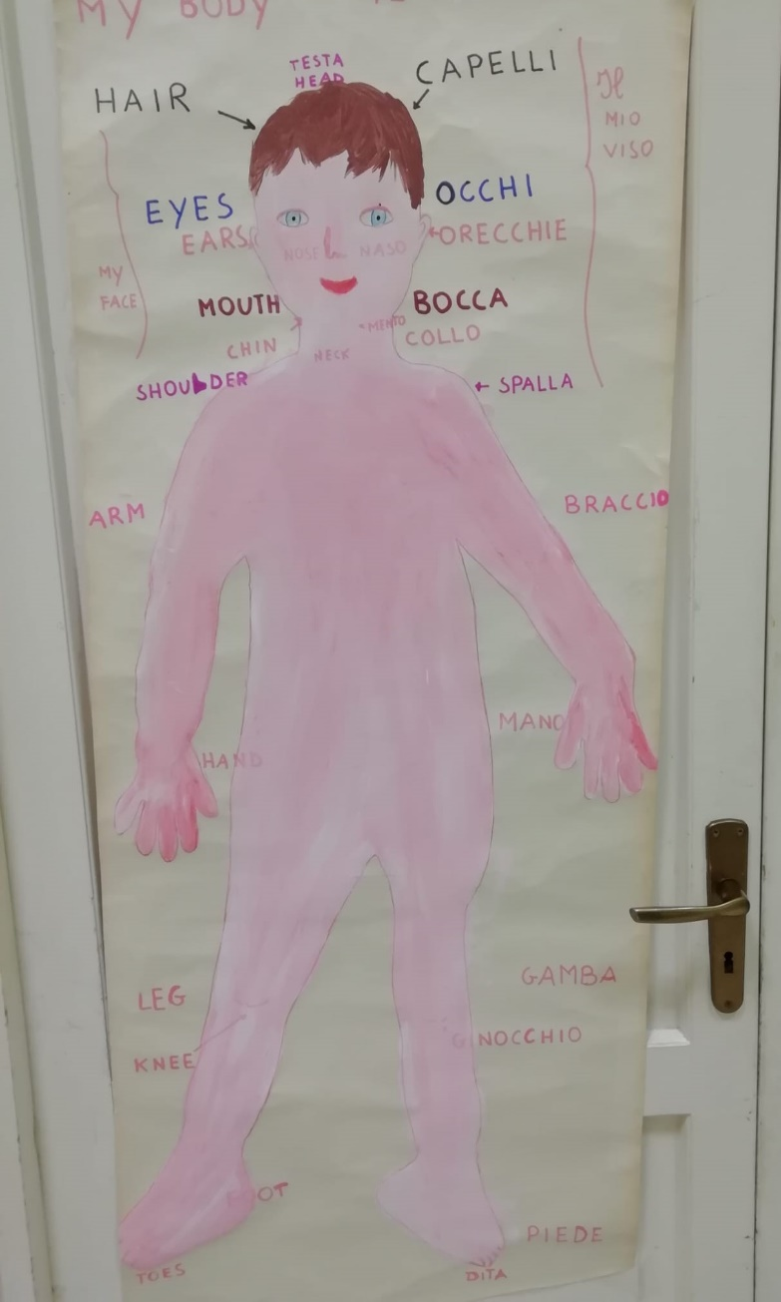

THIS IS ME
QUESTO SONO IO
MY FACE (unit 1)
PLESSO «RODARI»
SEZIONI Q-R
DOCENTE TERESA CALABRIA

Slide 2
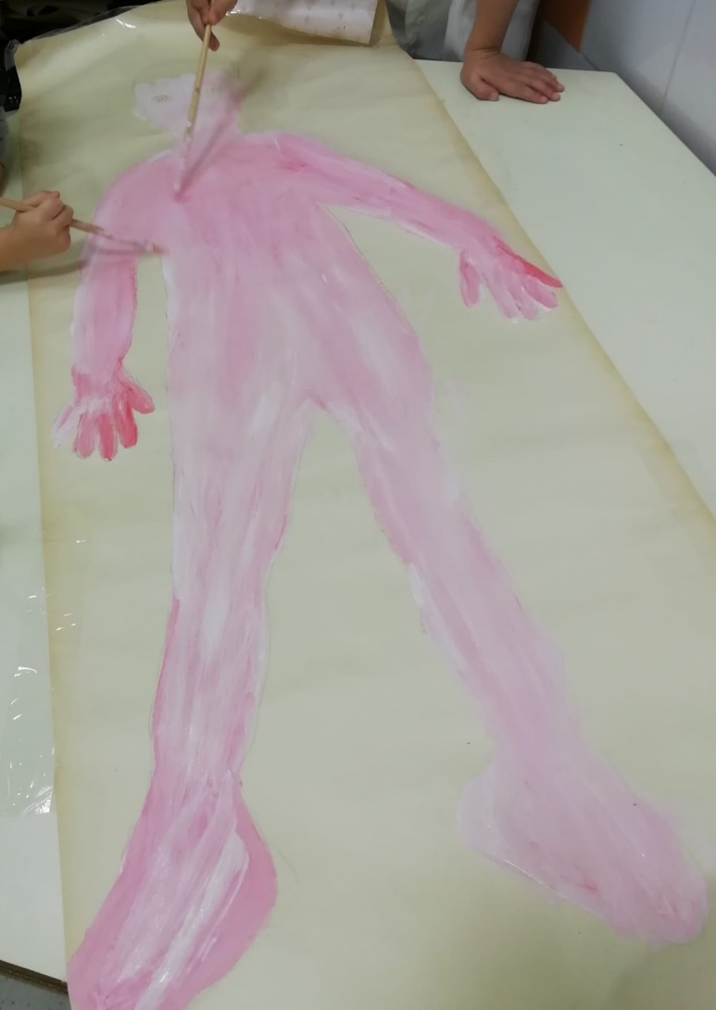
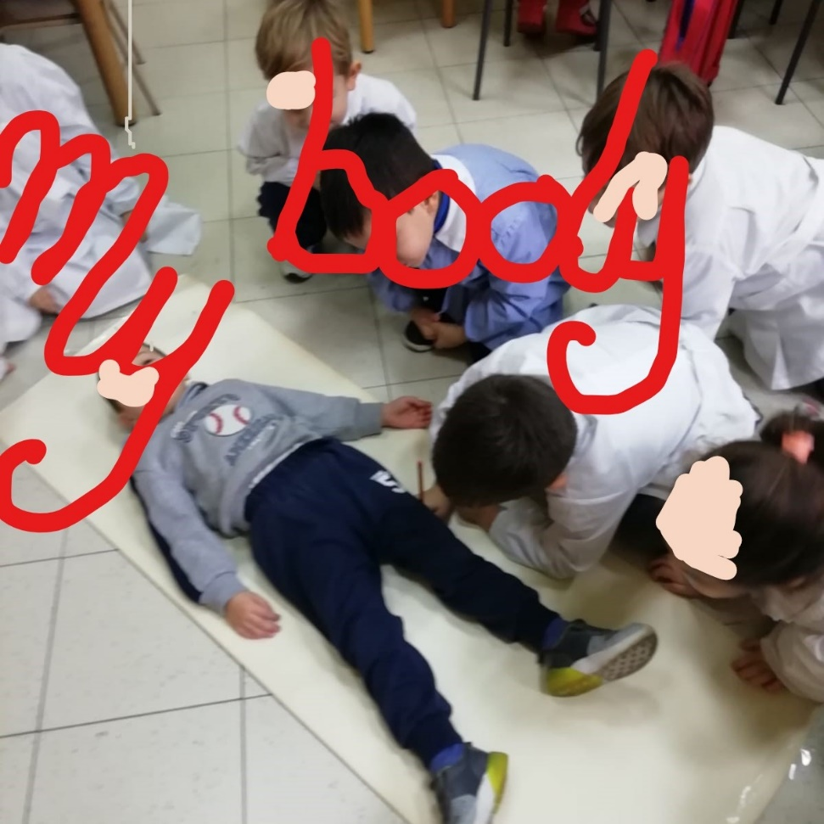

Slide 3
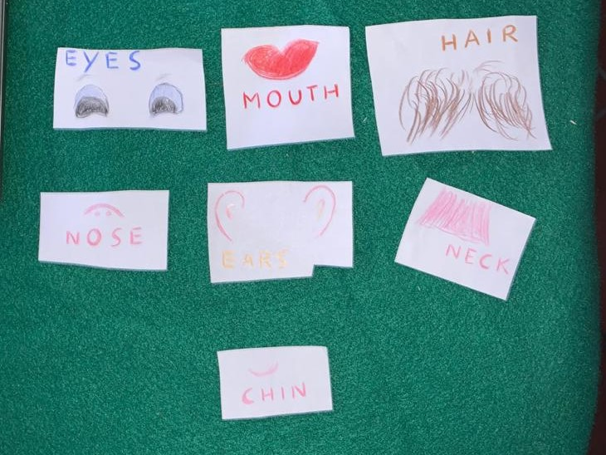
LOOK AT THIS PICTURE
LISTEN AND REPEAT

Slide 4
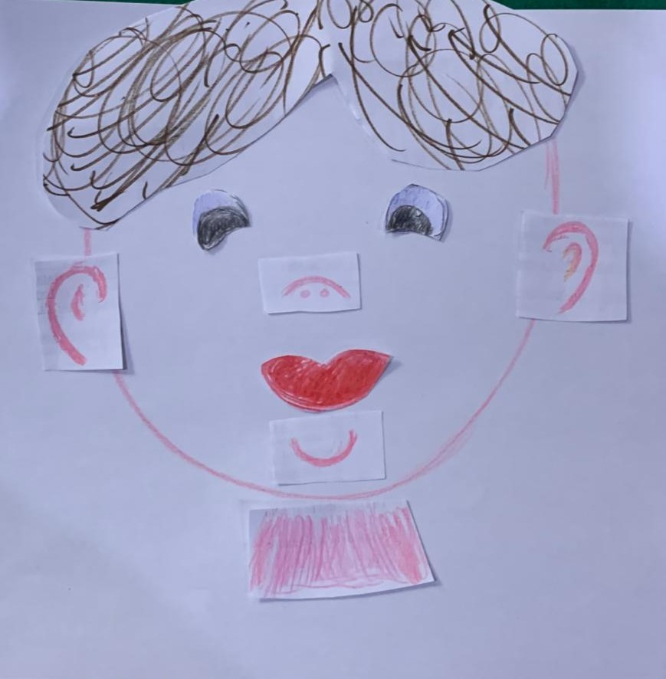
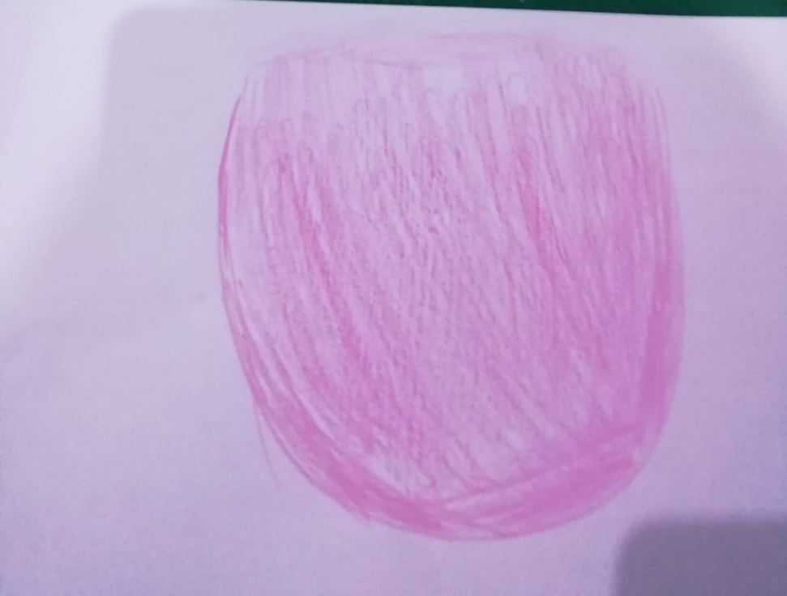
Touch the… Are you ready? GO!

